Slide 1
Научный форум молодых исследователей «Шаг в Будущее» Тема исследования: Цена победы
Автор:
Федорова Мария Владимировна
МАОУ «Ярковская СОШ»
С. Ярково
Научный руководитель
Ганихина Антонина Владимировна
Учитель математики
МАОУ «Ярковская СОШ»
С. Ярково
Российская Федерация с. Ярково
2017 год

Slide 2
Содержание: 1) Цель и Задача……………………………………………………….3 2)Творческая характеристика образцово-показательного ансамбля народного танца «Калинка»………………………..4-7 3)Таблица платежа родителей всего ансамбля оплаты за занятия за сентябрь……………………………………8 4)Таблица платежа родителей всего ансамбля оплаты за занятия за 4 месяца…………………………………….9 5)Расчеты………………………………………………………………..10 6)Русский народны танец «Млада» Таблица расчетов за один костюм………………………………11 7)Поездка в Казань……………………………………………….12-14 8)Танец-это……………………………………………………………...15 9)Вывод…………………………………………………………………...16

Slide 3
Цель: Познакомиться с финансовыми расчетами необходимыми для функционирования ансамбля. Задачи: 1) Расчитать затраты на зарплату руководителей. 2) Расчитать затраты на костюмы для танца «Млада».

Slide 4
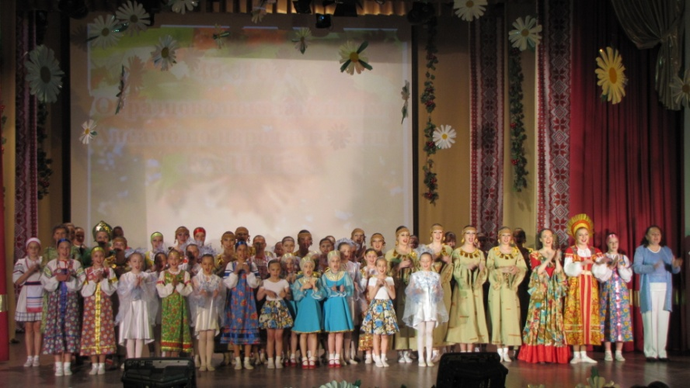
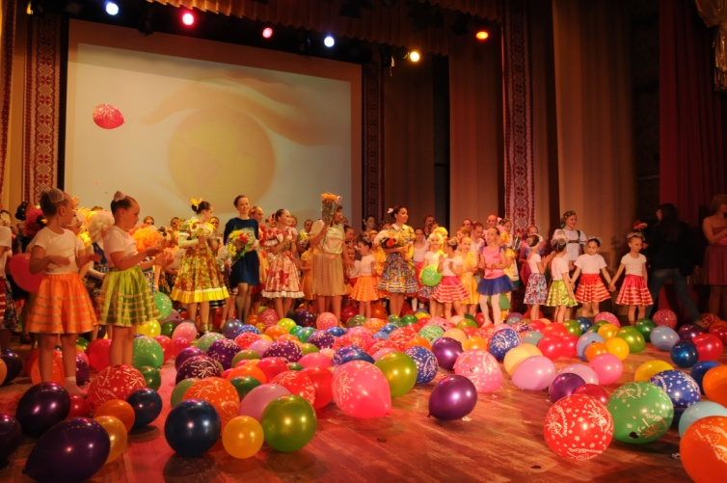
Творческая характеристика образцово-показательного ансамбля народного танца «Калинка» Хореографический ансамбль народного танца «Калинка» был создан на базе Ярковского дома культуры в 1971 году как танцевальный кружок. Художественным руководителем со дня образования до 2001 года была его основатель Заслуженный работник культуры Российской Федерации Людмила Петровна Антипина. В 1981 году за большой вклад в самодеятельное народное творчество ансамблю «Калинка» было присвоено звание «народный ансамбль народного танца».

Slide 5
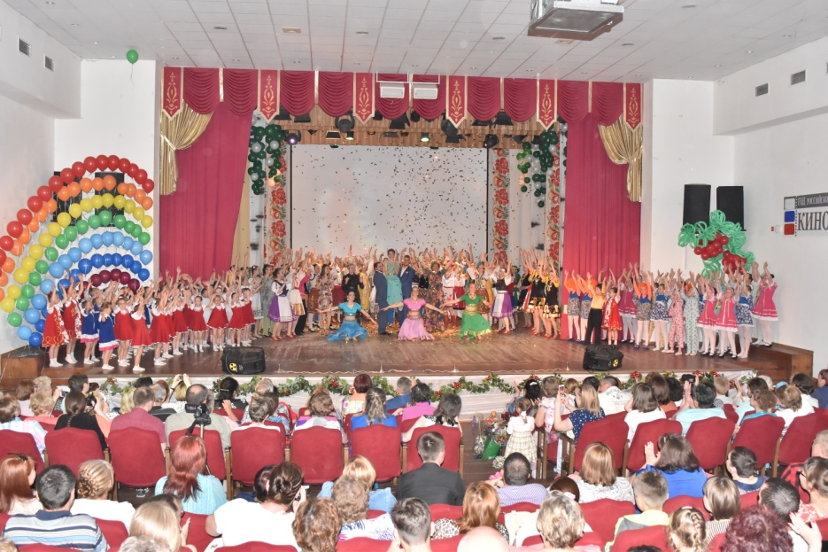
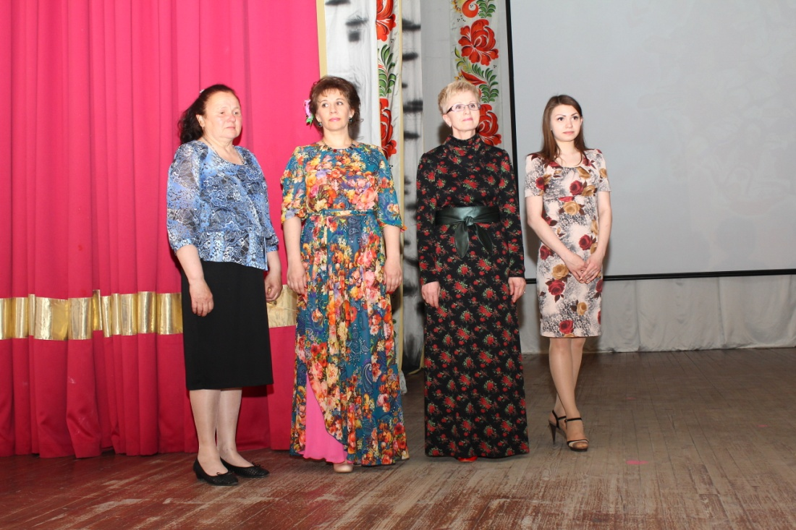
В настоящее время руководителем коллектива является Ирина Васильевна Федорова. Педагоги – хореографы ансамбля Надежда Сергеевна Омельченко и Анастасия Анатольевна Орехова. Сейчас в коллективе занимается 208 детей и подростков. В мае 2016 года образцово – показательный ансамбль народного танца «Калинка» отметил свой 45-летний юбилей. За эти годы «Калинка» завоевала множество наград и званий, неоднократно становилась лауреатом международных, всероссийских и региональных конкурсов.

Slide 6
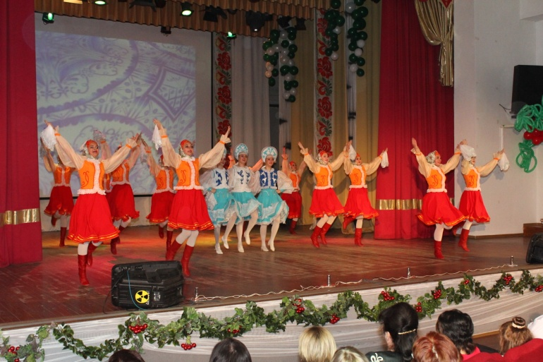
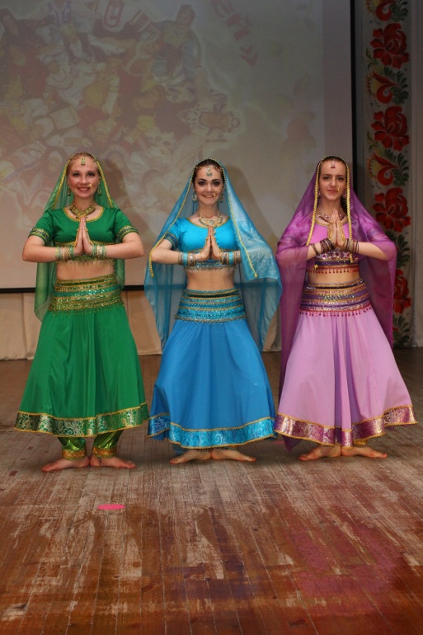
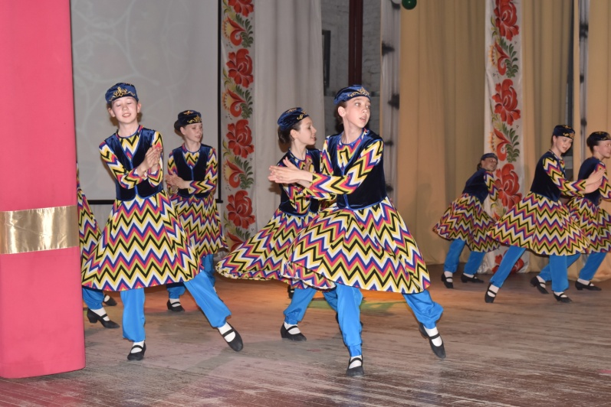
На концертах «Калинки» зал всегда полон. Ведь за почти полувековую историю ансамбля были созданы сотни танцев и хореографических композиций. Одна из главных задач коллектива – сохранение национальных культурных традиций, привлечение внимания зрительской аудитории к лучшим образцам профессионального хореографического искусства.

Slide 7
Чувашский танец
«Кукушка»
Индийский танец
«Игра на караталах»

Slide 8
Таблица платежа родителей всего ансамбля оплаты за занятия за сентябрь.
Хореографы | Кол-во групп | Дети | Оплата за занятия 1-ого ребенка за месяц (сентябрь) | Общая оплата за месяц (сентябрь)
Федорова И.В. | 3 | 76 детей | 320 руб. | 24320 руб.
Омельченко Н.С. | 5 | 104 ребенка | 320 руб. | 33280 руб.
Орехова А.А. | 2 | 43 ребенка | 320 руб. | 13760 руб.

Slide 9
Таблица платежа родителей всего ансамбля оплаты за занятия за 4 месяца:
Хореографы | Сентябрь | Октябрь | Ноябрь | Декабрь | Ср. еж. плат.
Федорова И.В. | 24320 руб. | 20960 руб. | 15680 руб. | 13620 руб. | 18645 руб.
Омельченко Н.С. | 33280 руб. | 22580 руб. | 21640 руб. | 15650 руб. | 23287,5руб.
Орехова А.А. | 13760 руб. | 10560 руб. | 9000 руб. | 8290 руб. | 10402,5руб.
Средний ежемесячный платеж:
Федорова ИВ: 74580 рублей – платеж за 4 месяца
74580/4= 18645 рублей – ср. еж. плат.
Омельченко НС: 93150 рублей – платеж за 4 месяца
93150/4= 23287,5 рублей – ср. еж. плат.
Орехова АА: 41610 рублей – платеж за 4 месяца
41610/4=10402,5 рубля – ср. еж. плат.
Средний ежемесячный платеж родителей всего ансамбля платы за занятия составляет 52335 рублей.

Slide 10
Расчеты: 1) Зарплата руководителей составляет 30% от ежемесячной оплаты родителей за занятия 52335 – 100% х – 30% х=52335*30/100 х=15700,5 рублей 2)На развитие коллектива 52335-15700,5=36634,5 рубля

Slide 11
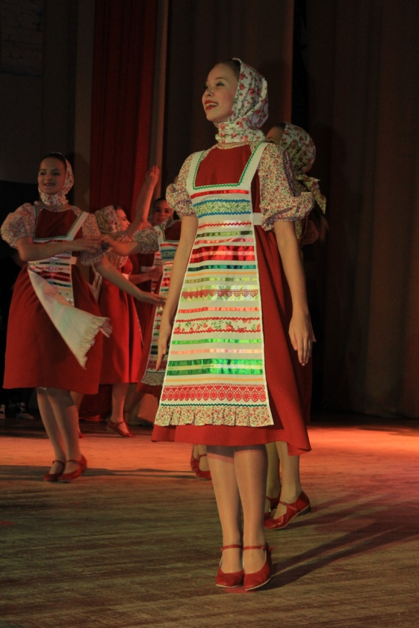
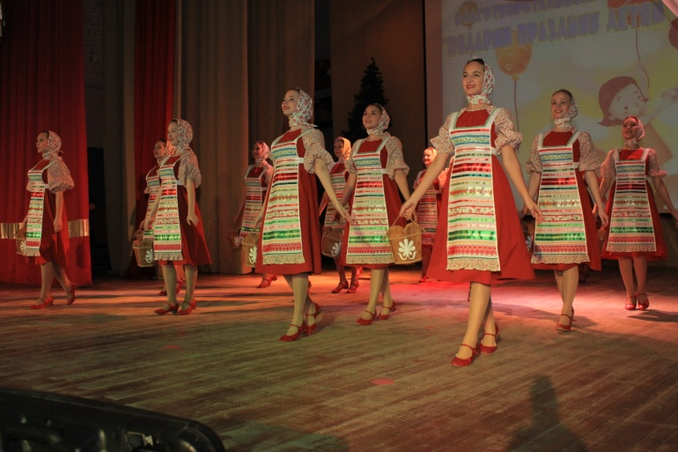
Русский народный танец «Млада» Таблица расчетов за один костюм:
 | Цена за 1 метр | Кол-во | Сумма
Ткань | 250 руб. | 2 метра | 500 руб.
Швейная фурнитура: Вьюн Лента узкая Лента широкая Кружево | 8 руб. 4 руб. 12 руб. 65 руб. | 3 метра 5 метров 1,5 метра 1 метр | 24 руб. 20 руб. 18 руб. 65 руб.
Работа портного за один костюм 3600 рублей.
Стоимость всего комплекта костюмов:
3600+500+24+20+18+65=4227 рублей
4227*17=71859 рублей
Стоимость всего комплекта костюмов составила 71859 рублей.

Slide 12
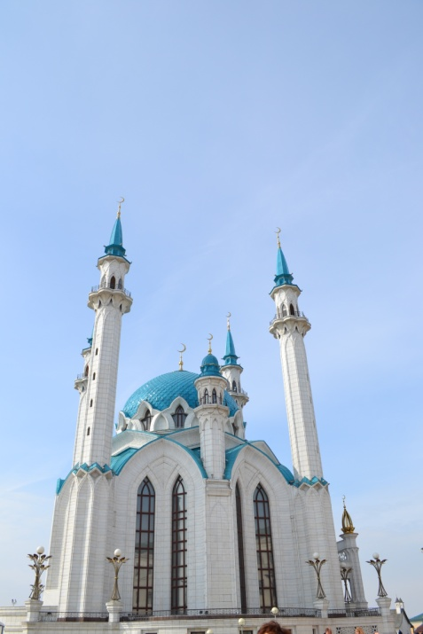
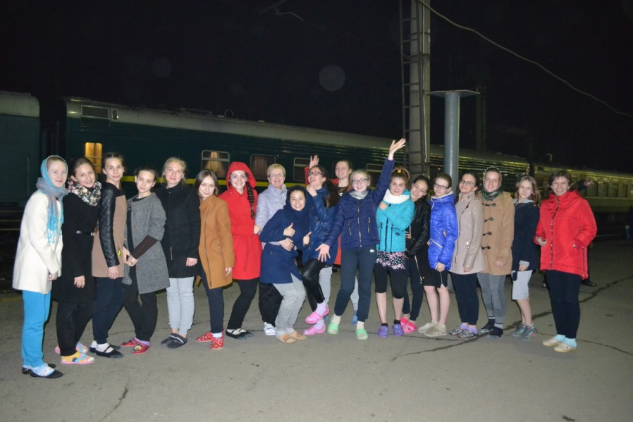
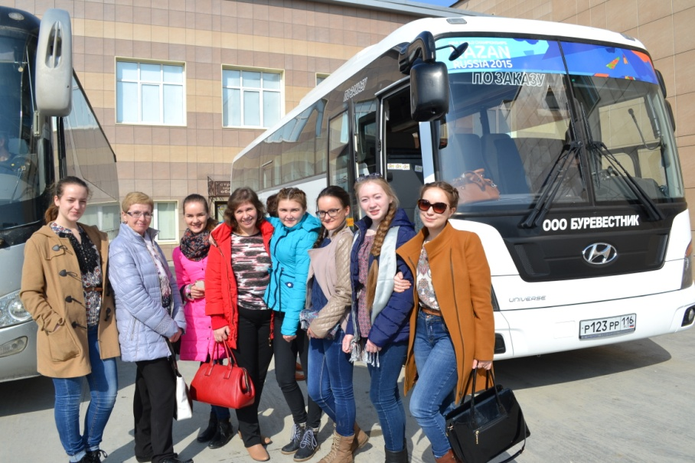
Поездка в Казань Таблица финансирования поездки:
 | С 1-ого человека | С 19-и человек
Ж/Д Билеты | 1868,5 руб. | 35501,5 руб.
Проживание. питание, орг. взнос, экскурсии | 9100 руб. | 172900 руб.
Общая стоимость всей поездки составила 208401,5 рубль.

Slide 13
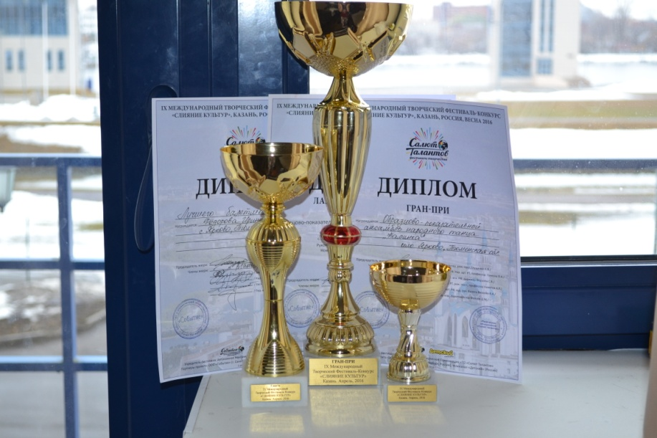
Поездка в Казань Гран-при Девятого Международного творческого фестиваля-конкурса детского и юношеского творчества «Слияние культур» в Казани завоевал танцевальный коллектив «Калинка» из села Ярково. Также ансамбль удостоен диплома лауреата первой степени в номинации «Народный танец. Ансамбль. Старшая возрастная категория.» Девушки просто покорили зал. Их танец «Мастерицы» и русский хоровод «Белолица» были встречены громом продолжительных оваций. Дипломом лучшего балетмейстера и благодарным письмом за большой вклад в развитие творческого потенциала детей и помощь в развитии культурного развития страны отмечена руководитель коллектива Ирина Федорова.

Slide 14
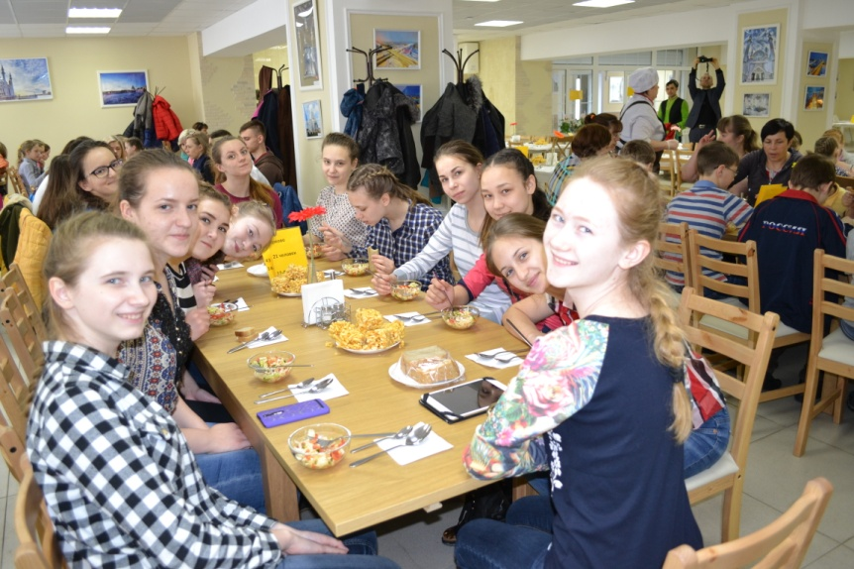
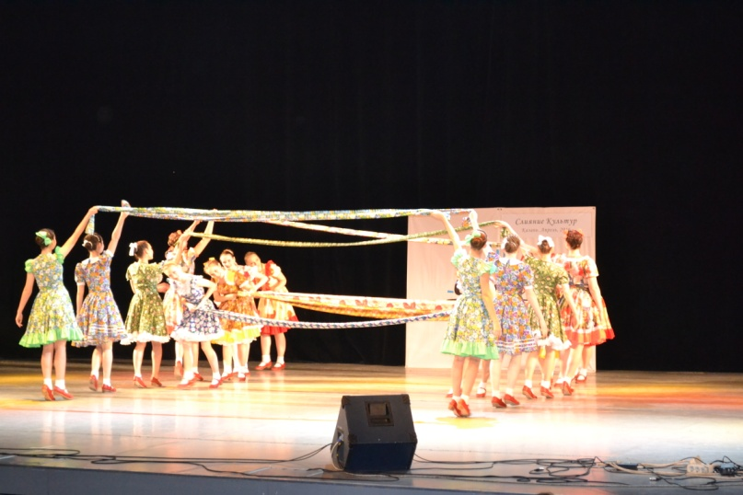
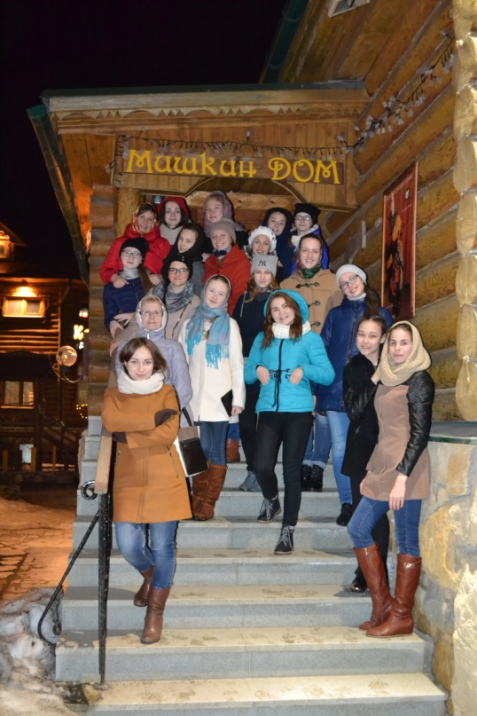
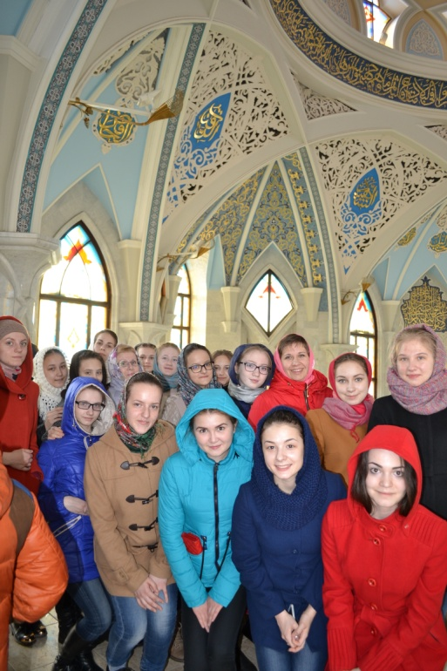
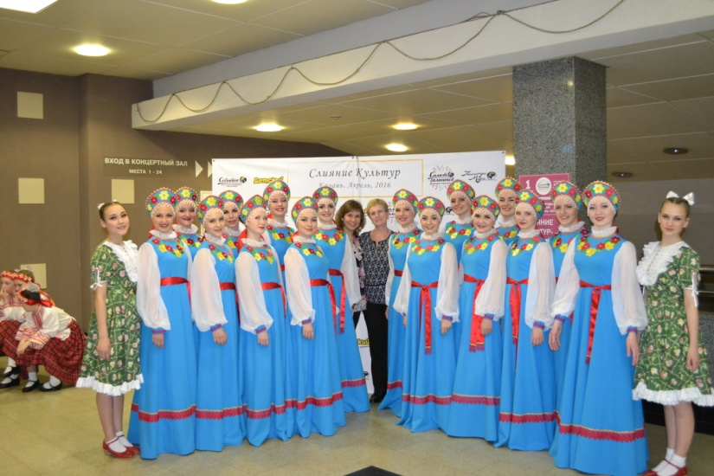
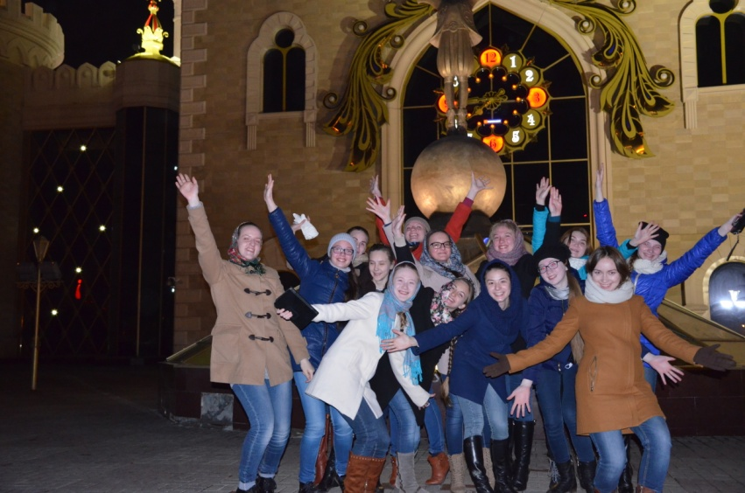
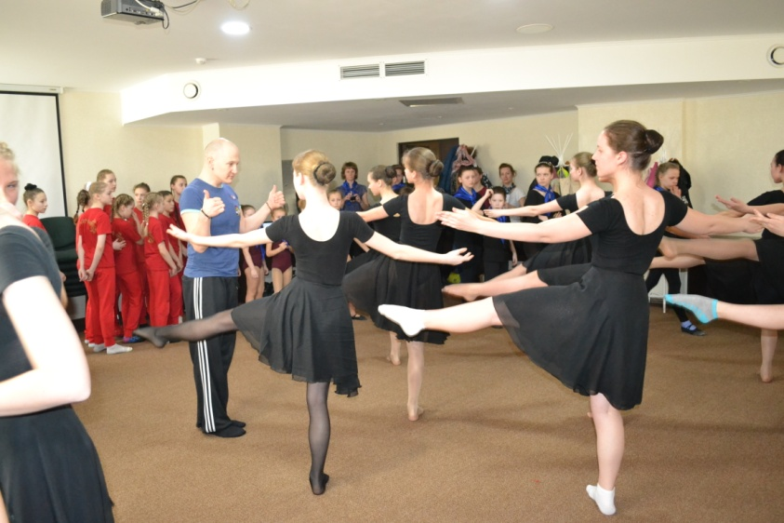

Slide 15
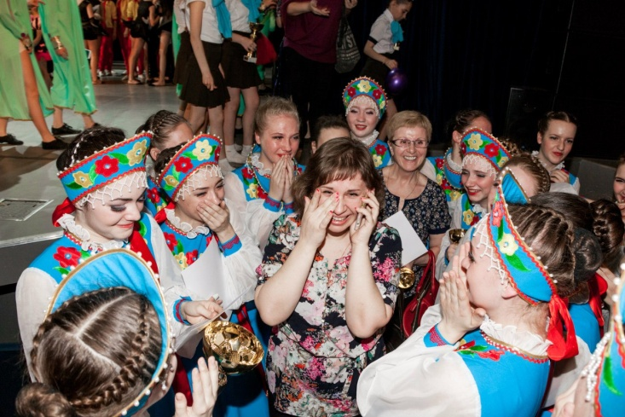
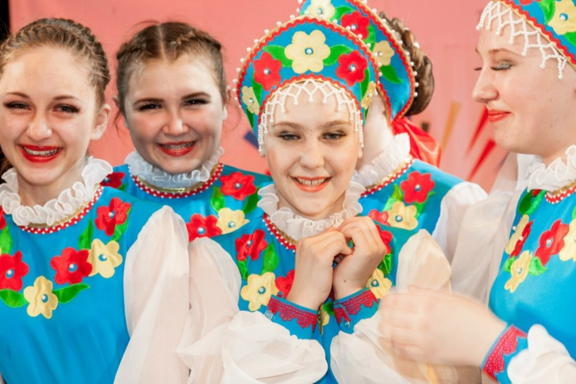
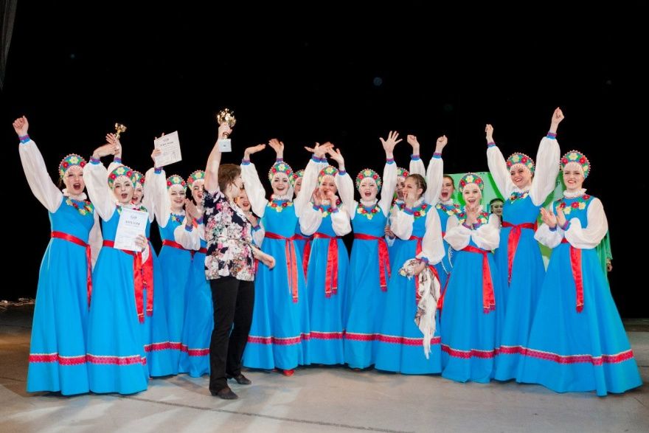
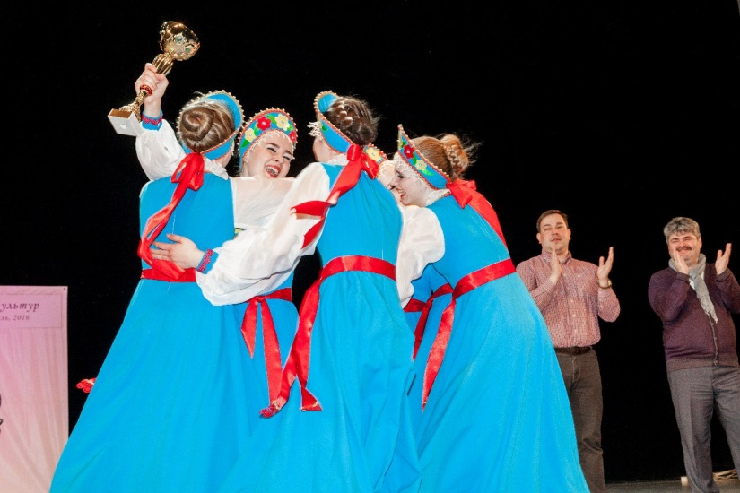
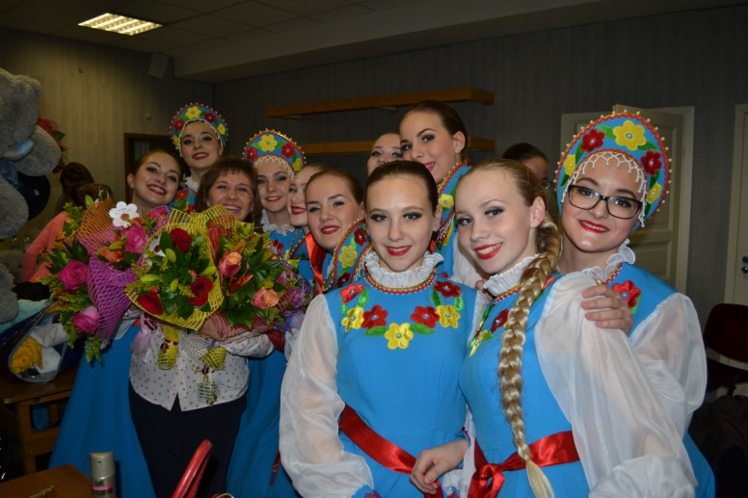
Танец – одна из тех вещей, которые по-настоящему могут раскрасить монотонную жизнь любого человека. Танец полезен для эмоционального состояния, психического и физического здоровья, для самочувствия и самоощущения в целом.

Slide 16
Вывод: Доход ансамбля гораздо меньше расходов, поэтому требуется дополнительное финансирование со стороны муниципальных органов власти, меценатов, спонсоров и родителей.

